Slide 1
課題解決
営業活動を仕組み化し、属人性から脱却することで成果の再現性を高める。
分類
課題
解決策
商談設計
商談の進め方が担当者ごとに異なり、 成果につながる型が共有されていない
成果が出ている商談プロセスを整理し、 共通の進行フローとして定義する
顧客理解
顧客ニーズの把握が浅く、 提案内容が表面的になりやすい
ヒアリング項目を見直し、課題背景まで 踏み込んだ情報収集を徹底する
情報管理
顧客情報や商談履歴が分散し、 次のアクションに活かされていない
情報の管理ルールを統一し、 判断や改善に使える形で蓄積する
成果分析
結果のみを評価しており、 成果につながる行動が分析されていない
行動と成果を紐づけて振り返り、 再現性のある改善点を抽出する

Slide 2
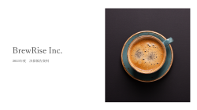





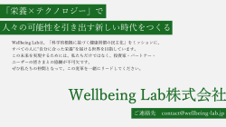







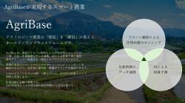












テンプレートをダウンロードいただき、ありがとうございました！
自分一人で資料を作るのはムズカシイ（汗）
と思ったら
Business Jungle 資料作成
と一緒に作りましょう（1スライド3,000円～）
そもそもBusiness Jungleって何者！？
さて、価格と品質はどんな感じだい？
サービス紹介資料をダウンロードする
お見積もり/サンプル作成を依頼する
https://business-jungle.com/material/download-material/
https://business-jungle.com/material/sample-material/

